Slide 1



液体金属电极放电伺服控制及加工工艺研究
专业：控制工程 答辩人：韩绍峰 导师：黄瑞宁
延时文字

Slide 2
简要介绍
CONTENTS
放电状态检测
工件
加工工艺研究
伺服平台控制
液态金属供给
延时符

Slide 3
主目录
CONTENTS
课题背景及内容
研究思路及过程
总结与展望
THE BACKGROUND OF
THE SUBJECT AND CONTENT
THE RESEARCH MENTALITY
AND THE PROCESS
SOLUTIONS
AND SUMMARY
1
3
5
2
4
课题现状及发展情况
实验对比与加工效果
PRESENT SITUATION AND
DEVELOPMENT OF SUBJECT
THE RESULTS OF
EXPRIMENTAL DATA
延时符

Slide 4
课题背景及内容
课题背景
THE BACKGROUND
相关研究
Related research
第一部分
研究意义
THE SIGNIFICANCE
研究综述
RESEARCH REVIEW
理论基础
THEORETICAL BASIS

Slide 5
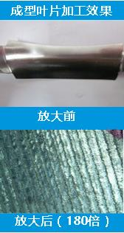
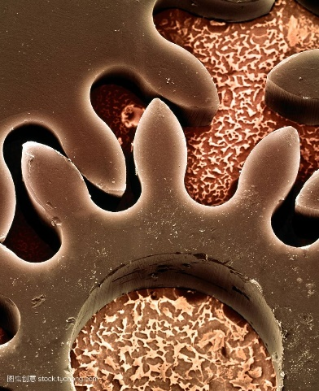
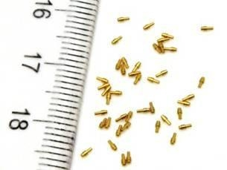
选题背景
RESEARCH IDEAS
行业大背景
产品微细化
加工精度要求越来越高
传统机械加工有缺陷

Slide 6
传统电火花加工缺陷
RESEARCH IDEAS
电极制备
电极制备工艺复杂，尤其是直径较细的电极
制作过程中容易出现断裂、直径不一致等现象
较细的电极在夹持方面较为困难
电极损耗会影响加工精度
随着加工的进行，损耗会更加严重
电极直径过细更加增大了电极损耗比
电极损耗
延时符

Slide 7
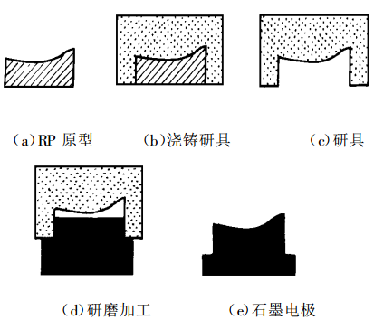
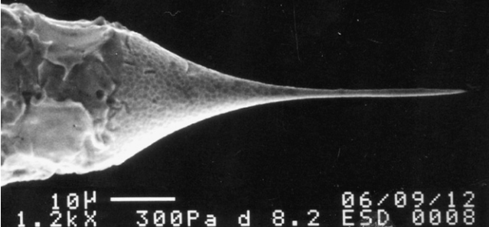
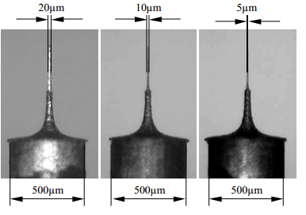
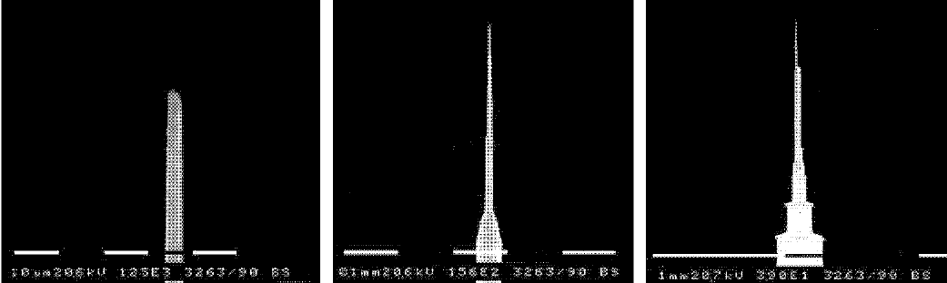
电极制备研究现状
Related research
国内研究一：
日本京都工艺纤维大学的K. Egashira等人利用线电极电火花磨削法和电化学法结合加工出了直径为亚微米级的电极
国内研究二：
贾宝贤等人提出了利用提出了切向进料的方法来控制微棒的成品尺寸，并采用这种方法，加工出直径5 μm的微细电极
国外研究一：
基于 RP 技术的快速模具制造极大地缩短了电极制作周期
国内研究三：
李刚博士则采用刃口电火花磨削方法，并加工出直径3.5 μm的微细电极
延时符

Slide 8


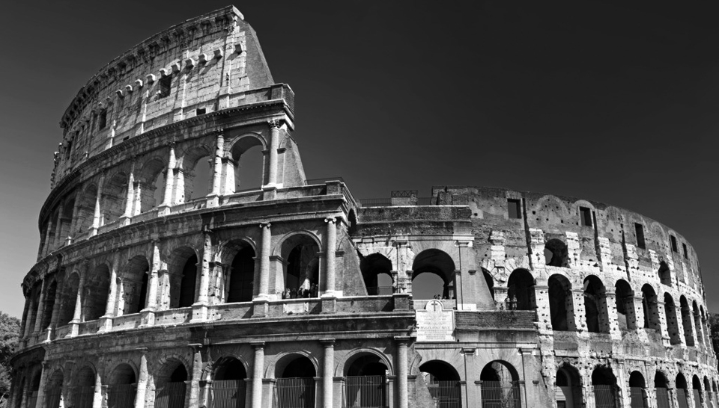
国内外相关研究
Related research
国内研究一：
您的内容打在这里，或者通过复制您的文本后，在此框中选择粘贴，并选择只保留文字。您的内容打在这里，或者通过复制您的文本后，在此框中选择粘贴，并选择只保留文字。
国内研究二：
国外研究一：
您的内容打在这里，或者通过复制您的文本后，在此框中选择粘贴，并选择只保留文字。您的内容打在这里，或者通过复制您的文本后，在此框中选择粘贴，并选择只保留文字。
您的内容打在这里，或者通过复制您的文本后，在此框中选择粘贴，并选择只保留文字。您的内容打在这里，或者通过复制您的文本后，在此框中选择粘贴，并选择只保留文字。
国内研究三：
您的内容打在这里，或者通过复制您的文本后，在此框中选择粘贴，并选择只保留文字。您的内容打在这里，或者通过复制您的文本后，在此框中选择粘贴，并选择只保留文字。
延时符

Slide 9
研究意义
THE SIGNIFICANCE
1
毕业论文，泛指专科毕业论文、本科毕业论文（学士学位毕业论文）、硕士研究生毕业论文（硕士学位论文）、博士研究生毕业论文（博士学位论文）等，即需要在学业完成前写作并提交的论文，是教学或科研活动的重要组成部分之一。
点击输入简要文字内容，文字内容需概括精炼，不用多余的文字修饰，言简意赅的说明分项内容……
研究
意义
2
毕业论文，泛指专科毕业论文、本科毕业论文（学士学位毕业论文）、硕士研究生毕业论文（硕士学位论文）、博士研究生毕业论文（博士学位论文）等，即需要在学业完成前写作并提交的论文，是教学或科研活动的重要组成部分之一。
3
毕业论文，泛指专科毕业论文、本科毕业论文（学士学位毕业论文）、硕士研究生毕业论文（硕士学位论文）、博士研究生毕业论文（博士学位论文）等，即需要在学业完成前写作并提交的论文，是教学或科研活动的重要组成部分之一。

Slide 10


研究综述
RESEARCH REVIEW
综述一内容
1
点击输入简要文字内容，文字内容需概括精炼，不用多余的文字修饰，言简意赅的说明该项内容。
综述一内容
2
点击输入简要文字内容，文字内容需概括精炼，不用多余的文字修饰，言简意赅的说明该项内容。
综述三内容
3
点击输入简要文字内容，文字内容需概括精炼，不用多余的文字修饰，言简意赅的说明该项内容。
4
综述四内容
点击输入简要文字内容，文字内容需概括精炼，不用多余的文字修饰，言简意赅的说明该项内容。
延时符

Slide 11
理论基础
THEORETICAL BASIS
添加文字标题
添加文字标题
添加文字标题
添加文字标题
添加文字标题
添加文字标题
添加文字标题
添加文字标题
添加文字标题
添加文字标题
添加文字标题
添加文字标题
添加文字标题
添加文字标题
请您添加文字内容，内容详尽简要清晰足够表达标题，准确无误。添加文字内容，内容详尽简要清晰。请您添加
文字内容，内容详尽简要清晰足够表达标题，准确无误。添加文字内容，内容详尽简要清晰。请您添加文字内容
，内容详尽简要清晰足够表达标题，准确无误。添加文字内容，内容详尽简要清晰。
延时符

Slide 12
总体方案设计
软电极制备
PRESENT SITUATION
第二部分
硬件平台搭建
DEVELOPMENT
软件平台设计
DEVELOPMENT

Slide 13

软电极制备
Related research
液态金属选取：
镓:铟:锡
=68.5% : 21.5% : 10%
熔点：-19 ℃
低电阻率：0.435 Ω·m
超低蒸气压（在500 ℃下<10⁻⁶ Pa）
供液系统设计：
软电极设计模型：
动力：旋转式压力计
减小压力变化影响：
硬塑料管、水替换空气
不锈钢点胶针头：内径：0.06 mm
非金属镀层：20 μm
液态金属存储：注射器针筒
低电阻率：0.435 Ω·m
过滤、防氧化处理
延时符

Slide 14
硬件平台搭建
Related research
系统组成：
三轴运动平台：安川电机+松下伺服控制器+固高运动控制卡
精度：5 μm
电源：RC+脉冲电源，电压110 V，占空比40%，频率100 KHz
放电检测装置、冲液装置等
延时符

Slide 15
软件平台设计
Related research
主要工作：接收操作指令、刷新界面、分析放电状态、计算目标 位置、串口通信等
延时符

Slide 16
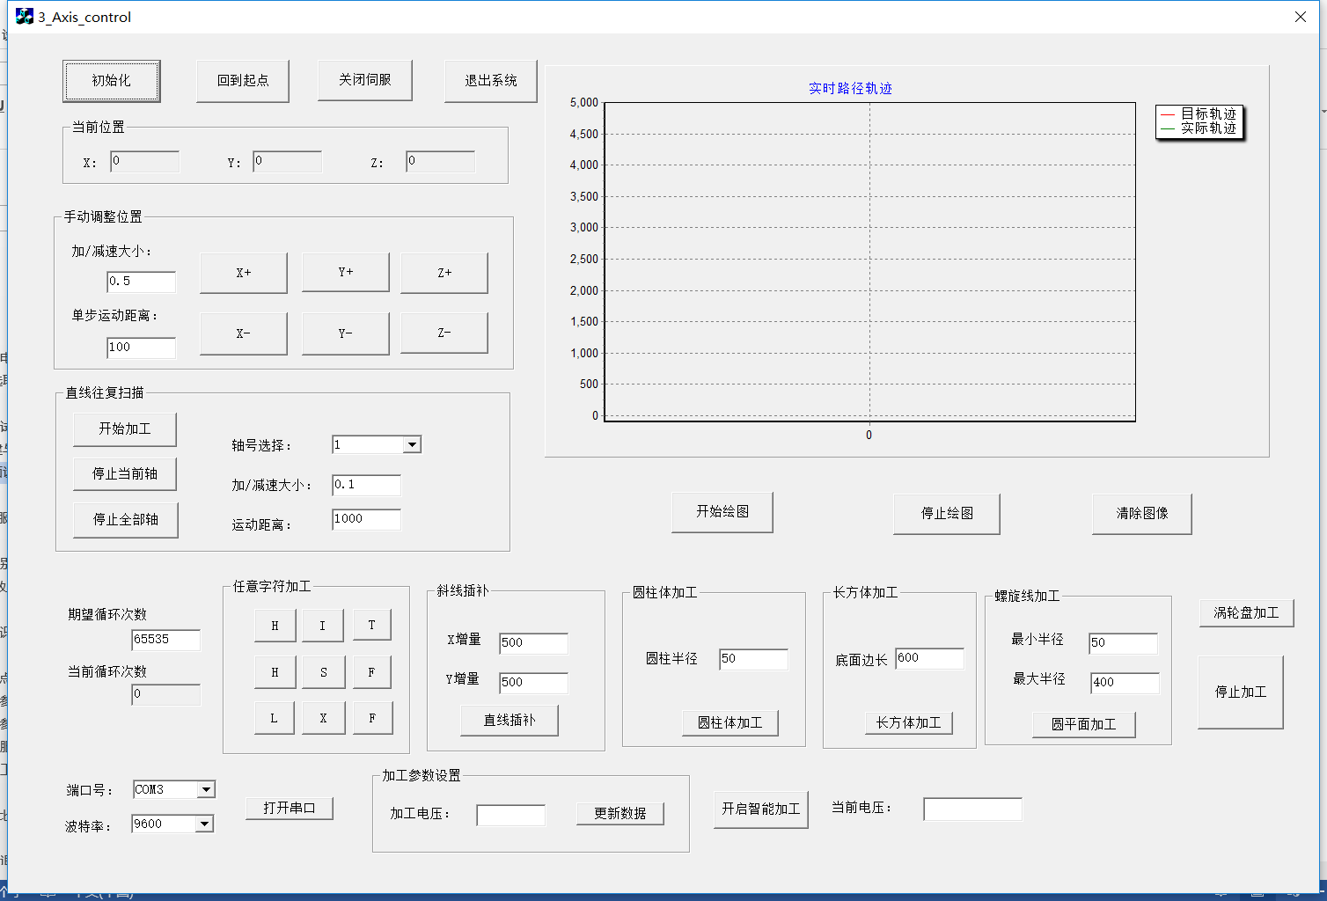
人机交互界面设计
Related research
界面：共7个模块，分别实现不同的功能
延时符

Slide 17
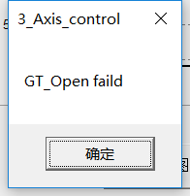
人机交互界面设计
Related research
延时符

Slide 18
理论计算与仿真
针管阻力计算
RESEARCH IDEAS
第三部分
Fluent仿真
RESEARCH PROCESS

Slide 19
课题现状
PRESENT SITUATION
现状一
现状二
单击此处添加简短说明，添加简短文字，
具体文字添加此处。
单击此处添加简短说明，添加简短文字，
具体文字添加此处。
现状三
现状四
单击此处添加简短说明，添加简短文字，
具体文字添加此处。
单击此处添加简短说明，添加简短文字，
具体文字添加此处。
现状五
现状六
单击此处添加简短说明，添加简短文字，
具体文字添加此处。
单击此处添加简短说明，添加简短文字，
具体文字添加此处。

Slide 20
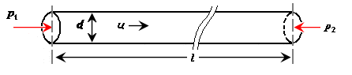
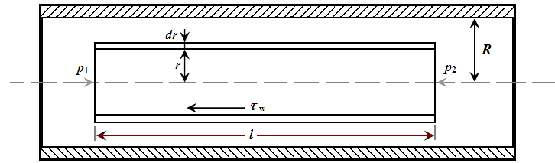
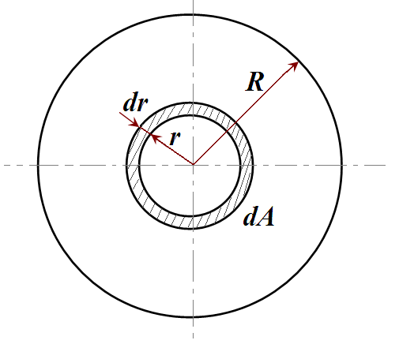
理论计算
RESEARCH IDEAS
计算结果：
流速为0.1mm/min，P₁压强约为101469 Pa，即14.72 psi

Slide 21
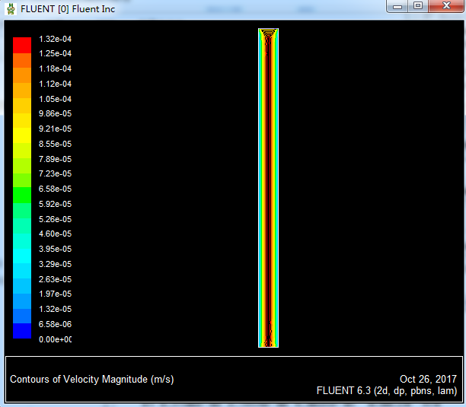
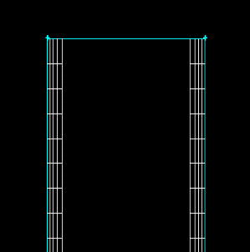
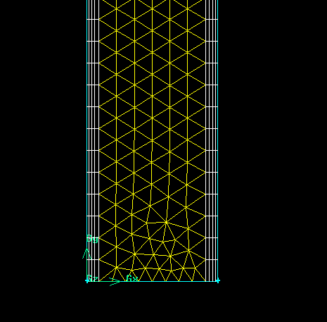
研究意义
THE SIGNIFICANCE
3
Fluent流体仿真
系统建模与仿真
压力为101469时，流速约为
2
网格划分
1
系统建模
三维→二维

Slide 22
放电状态检测与伺服控制
信号采集与处理
DATA
第四部分
放电状态判别
ANALYSIS
伺服参数整定
ASSESSMENT
模糊控制器设计
ACHIEVEMENTS

Slide 23
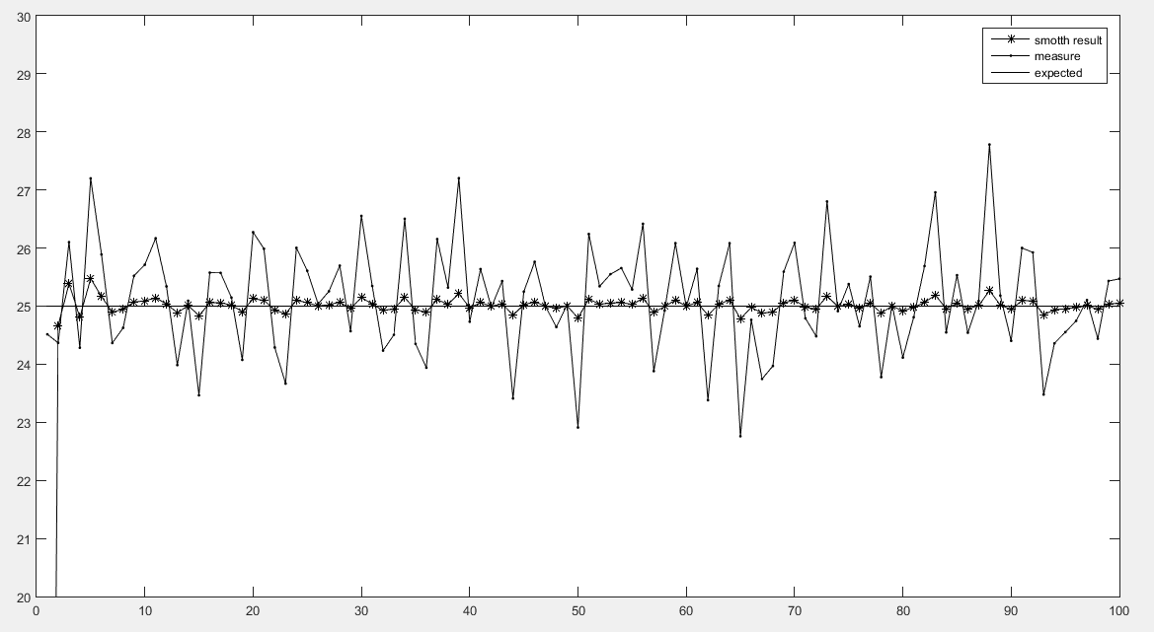
信号采集与处理
RESEARCH IDEAS
1
STM32 最小系统
3
卡尔曼滤波
2
单片机程序框架设计

Slide 24
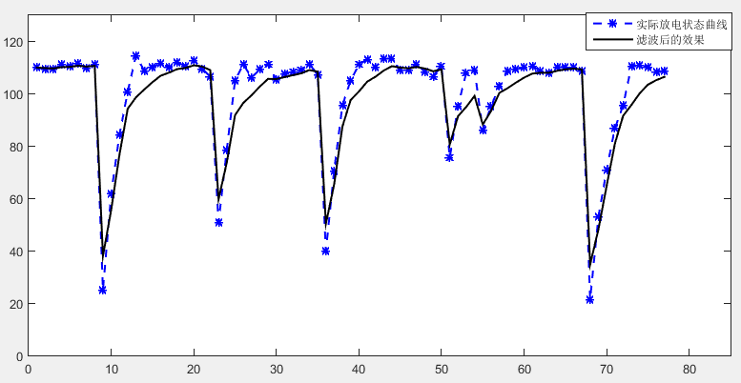
信号采集与处理
RESEARCH IDEAS
4
新型卡尔曼滤波算法
流程图
效果图
优点：
既能跟随放电波谷，也能滤除噪音信号

Slide 25
放电状态判别
RESEARCH IDEAS
放电波形
平均电压法
开路、正常放电、电弧放电、短路

Slide 26
放电状态判别
RESEARCH IDEAS
新型放电状态识别方案
计算平均电压
分析不同放电状态所占比例
非正常放电次数：
> 有害放低状态过多
执行抬刀操作
变化率：
开路次数：
> 有害放低状态过多
执行进给操作
变化率：

Slide 27
放电状态判别
RESEARCH IDEAS
量化因子

Slide 28
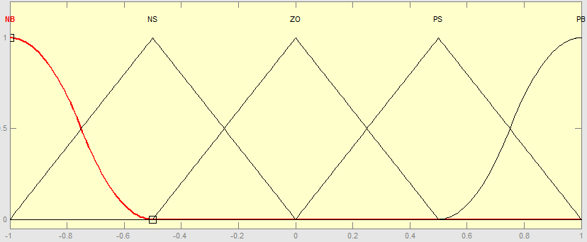
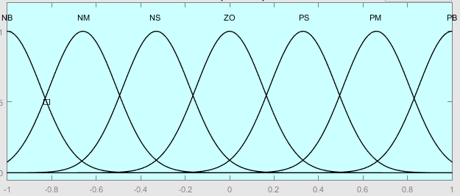
放电状态判别
RESEARCH IDEAS
输入隶属度函数
输出隶属度函数
模糊规则表

Slide 29
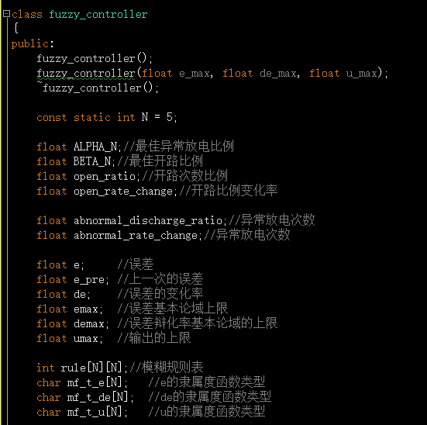
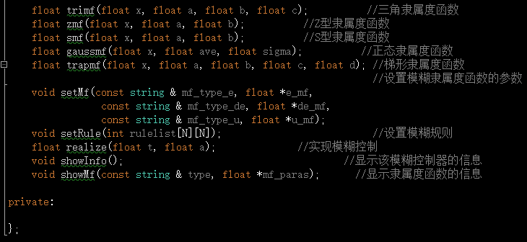
放电状态判别
RESEARCH IDEAS
数控系统中的实现

Slide 30
PPT模板下载：www.1ppt.com/moban/ 行业PPT模板：www.1ppt.com/hangye/
节日PPT模板：www.1ppt.com/jieri/ PPT素材下载：www.1ppt.com/sucai/
PPT背景图片：www.1ppt.com/beijing/ PPT图表下载：www.1ppt.com/tubiao/
优秀PPT下载：www.1ppt.com/xiazai/ PPT教程： www.1ppt.com/powerpoint/
Word教程： www.1ppt.com/word/ Excel教程：www.1ppt.com/excel/
资料下载：www.1ppt.com/ziliao/ PPT课件下载：www.1ppt.com/kejian/
范文下载：www.1ppt.com/fanwen/ 试卷下载：www.1ppt.com/shiti/
教案下载：www.1ppt.com/jiaoan/ PPT论坛：www.1ppt.cn
加工效果对比与分析
不同放电间隙
THE SOLUTION
第五部分
智能抬刀与手动加工
PROJECT EVALUATION
液态金属与固体电极
REMEDIAL MEASURES
实际加工效果真是
Reference

Slide 31
放电状态判别
RESEARCH IDEAS
放电间隙与蚀除效率的关系
间隙过小：废屑难以排出→短路→频繁抬刀
间隙过大：放电能量过低
最优间隙：60 μm左右

Slide 32
放电状态判别
RESEARCH IDEAS
智能抬刀与手动抬刀加工效率对比
手动加工：只进行短路、开路与冲液处理
三次实验效率智能加工均大于手动加工
随着加工时长的增加，这种优势体现的更加明显

Slide 33

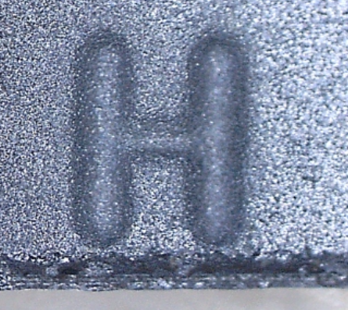
放电状态判别
RESEARCH IDEAS

Slide 34
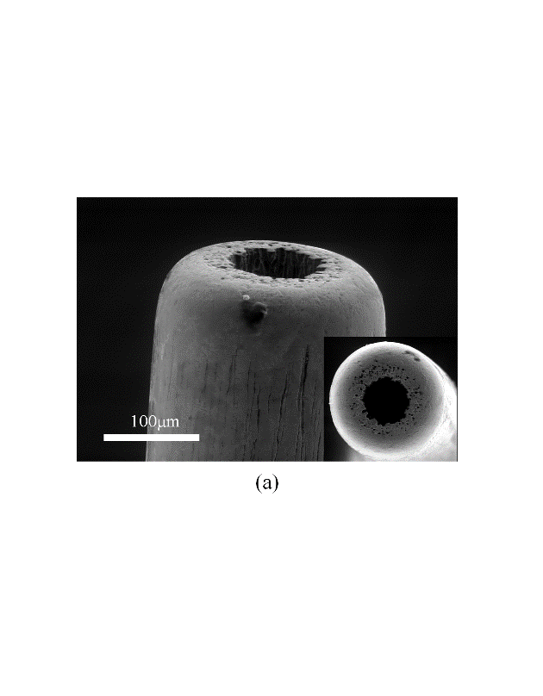
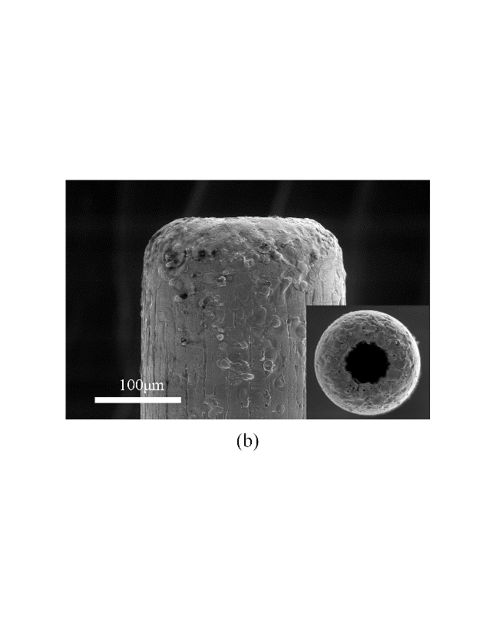
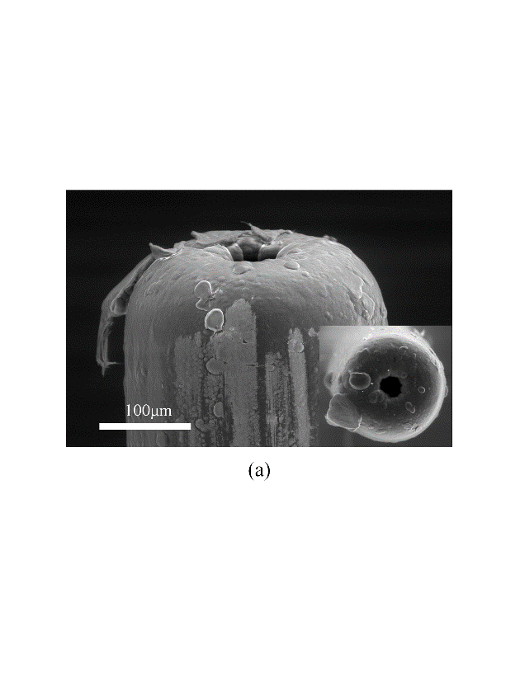
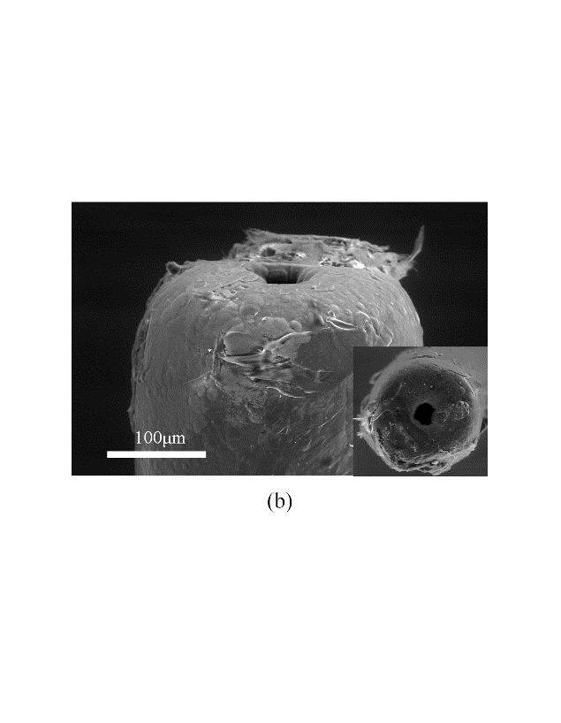
放电极损耗对比
RESEARCH IDEAS
金属针头：
同尺寸的点胶针头
加工前（金属针头）
加工后（金属针头）
电镀针头：
镀有20μm的parylene
加工前（电镀针头）
加工后（电镀针头）
点胶针头电极：放电后表面不平整，有放电痕迹
液态金属电极：前后无变化

Slide 35
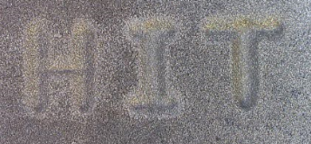
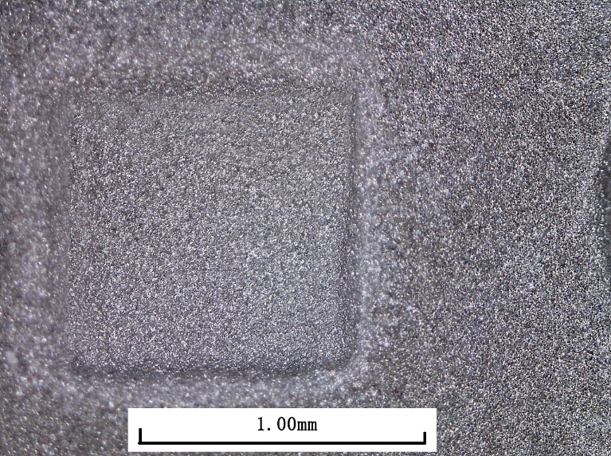
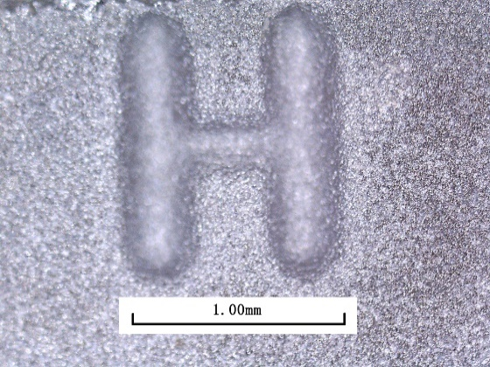
放电状态判别
RESEARCH IDEAS

Slide 36
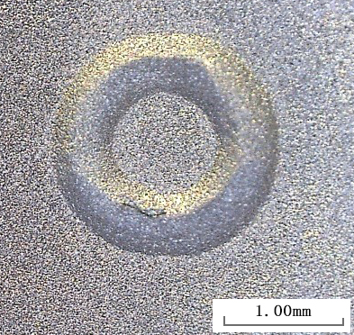
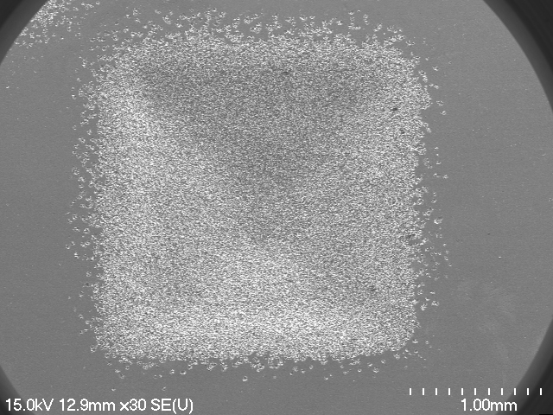
放电状态判别
RESEARCH IDEAS

Slide 37
PPT模板下载：www.1ppt.com/moban/ 行业PPT模板：www.1ppt.com/hangye/
节日PPT模板：www.1ppt.com/jieri/ PPT素材下载：www.1ppt.com/sucai/
PPT背景图片：www.1ppt.com/beijing/ PPT图表下载：www.1ppt.com/tubiao/
优秀PPT下载：www.1ppt.com/xiazai/ PPT教程： www.1ppt.com/powerpoint/
Word教程： www.1ppt.com/word/ Excel教程：www.1ppt.com/excel/
资料下载：www.1ppt.com/ziliao/ PPT课件下载：www.1ppt.com/kejian/
范文下载：www.1ppt.com/fanwen/ 试卷下载：www.1ppt.com/shiti/
教案下载：www.1ppt.com/jiaoan/ PPT论坛：www.1ppt.cn
结论与展望
实验总结
THE SOLUTION
第五部分
不足与展望
PROJECT EVALUATION

Slide 38
放电状态判别
RESEARCH IDEAS
实验总结
1
5
完成了实际加工与对比实验，验证了液态金属电极的有效性
理论计算与流体仿真相结合，得到了压力与流速的关系
2
4
3
设计了人机交互界面、数控系统，下位机数据采集与发送
在三轴龙门架基础上搭建了实验平台
采用了新型的滤波算法、放电状态识别算法
不足与展望：利用可编程蠕动泵实现全自动智能加工

Slide 39
放电状态判别
RESEARCH IDEAS
完成了实际加工与对比实验，验证了液态金属电极的有效性
在三轴龙门架基础上搭建了实验平台，包括伺服系统、电源系统、放电检测装置、供液系统等
总结
四
4
理论计算与流体仿真相结合，得到了压力与流速的关系
总结
二
2
总结
三
采用了新型的滤波算法、放电状态识别算法，并设计了人机交互界面、数控系统，下位机数据采集与发送程序
总结
一
3
1
展望
供液系统目前的加压装置为手动旋转加压方式，未实现真正意义上的完全自动化智能加工，后续考虑利用可编程蠕动泵替代。
液态金属回收利用率不高
延时符

Slide 40
感谢语
Thank you
THANKS!
大学生活即将结束，在此，我要感谢所有教导我的老师和陪伴我一齐成长的同学，他们在我的大学生涯给予了很大的帮助。本论文能够顺利完成，要特别感谢我的导师XXX老师，XXX老师对该论文从选题，构思到最后定稿的各个环节给予细心指引与教导,使我得以最终完成毕业论文设计！
最后，我要向百忙之中抽时间对本文进行审阅，评议和参与本人论文答辩的各位老师表示感谢！
恳请各位老师批评指正！

Slide 41
THANKS
延时符

